Slide 1
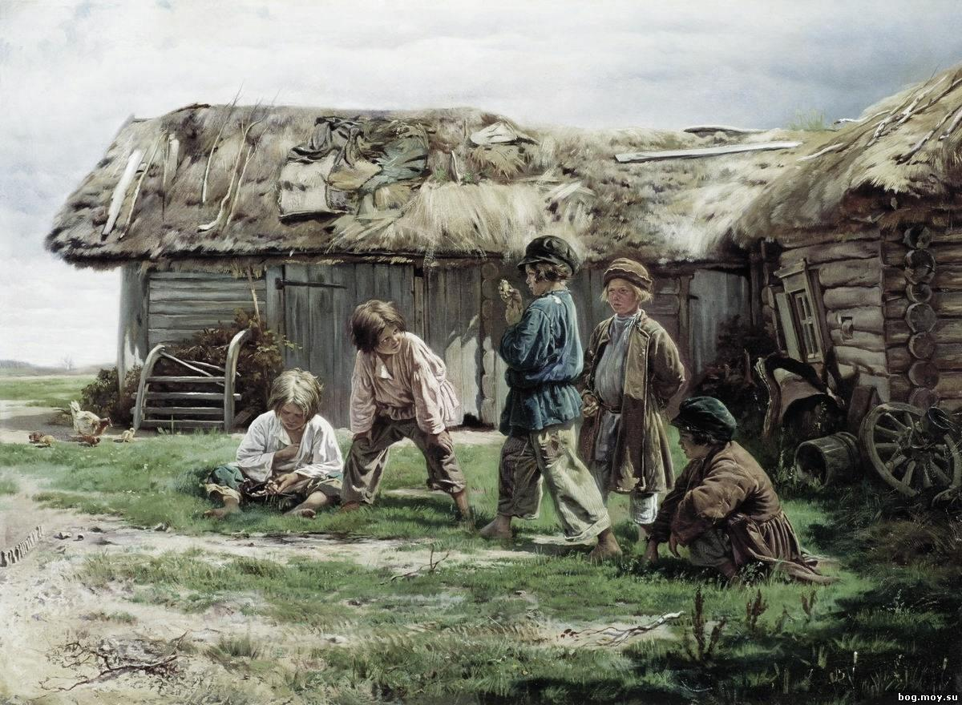
МБУК КДЦ «РОДНИК»
«ИГРЫ
ПУШКИНСКОЙ ЭПОХИ»

Slide 2
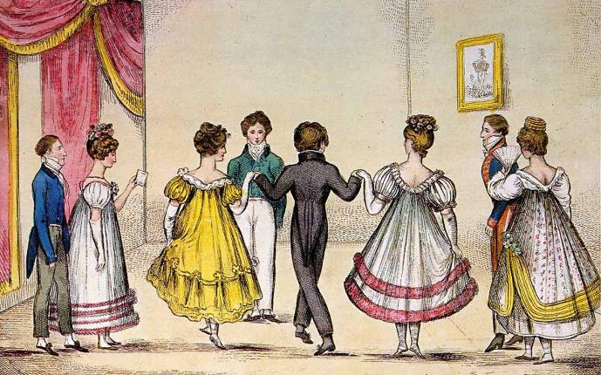
От пушкинских времен до наших дней дошло множество замечательных игр: литературных, бальных, подвижных. В них с интересом и сейчас играют взрослые и дети. Предлагаем вам некоторые из них.

Slide 3
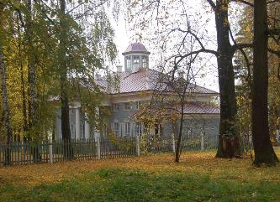
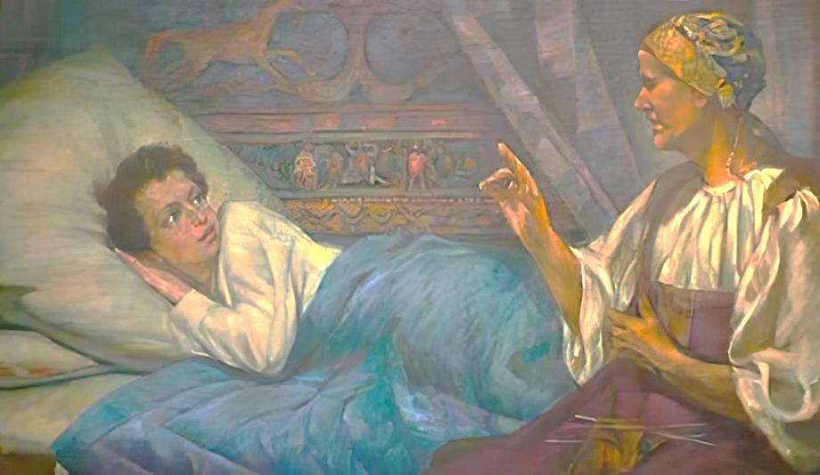
Родившись в Москве,
уже с шестилетнего возраста, А.С. Пушкин
на всё лето выезжает в подмосковную усадьбу Захарово, где знакомится с деревенским
укладом жизни,
находясь под благотворным влиянием
русской крестьянки
няни Арины Родионовны, играя
в народные игры с деревенскими ребятишками.

Slide 4
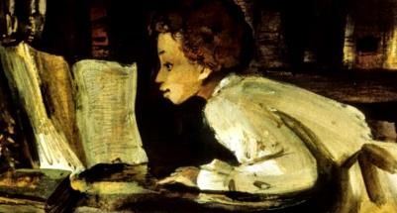
И так, какие же игры были известны А.С. Пушкину и в какие из них
могли играть герои пушкинских произведений?
Обратимся к культурному, литературному и духовному наследию великого поэта. Вспомним литературные произведения, в которых упоминается об играх.

Slide 5
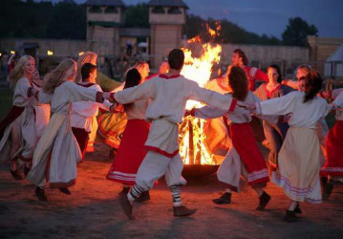
«ХОРОВОДЫ»
Эта игра - забава известна
всем уже с детского сада.
Мы Водим хороводы вокруг
ёлочки встречая Новый год,
поздравляя именинников.
Вот так же в хороводах
принимал участие и
Александр Пушкин. Очень любил Александр
Сергеевич народные песни.
Он собирал целую тетрадь, и
намеревался издать сборник,
в который должны были
войти исторические,
обрядовые, плясовые,
хороводные, игровые
и другие песни.
О хороводах в произведениях
Пушкина упоминается часто.

Slide 6
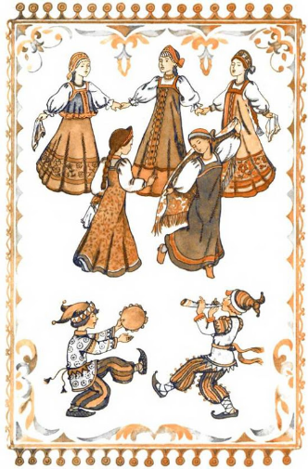
Был вечер. Небо меркло.
Воды струились тихо.
Жук жужжал.
Уж расходились хороводы;
Уж за рекой, дымясь, пылал
Огонь рыбачий…
Не вчера ли в хороводе Ты играл, дружок, со мной? Не вчера ли при народе Называл меня душой?
Не вчера ли восхищался Речью девушки, лицом? Не вчера ли поменялся Ты со мной своим кольцом?
1816г.
«Евгений Онегин» он так изображает прогулку Татьяны:
Был вечер. Небо меркло. Воды
Струились тихо. Жук жужжал.
Уж расходились хороводы;
Уж за рекой, дымясь, пылал
Огонь рыбачий…
«Баллада»
Что ты, девица, грустна, Молча присмирела, Хоровод забыв, одна В уголку присела?
1819г.
О хороводах в произведениях

Slide 7
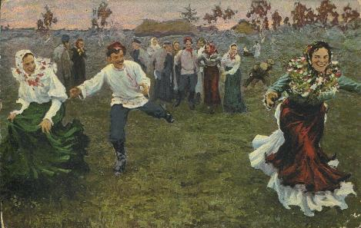
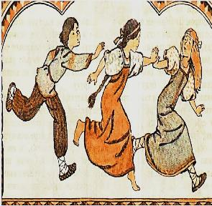
ИГРА «ГОРЕЛКИ»
Гори, гори ясно, чтобы не погасло!
Глянь на небо — птички летят,
Колокольчики звенят,
Гляди — не воронь, беги, как огонь!
В романе «Евгений Онегин»,
желая подчеркнуть серьёзность в характере Татьяны Лариной,
он пишет:
Когда же няня собирала Для Ольги на широкий луг Всех маленьких её подруг, Она в горелки не играла, Ей скучен был и звонкий смех, И шум их ветреных утех

Slide 8
«Жив, курилка»
Хорошо знал эту игру и Александр Сергеевич. Однажды, в досаде на одного официального критика, пренебрежительно отозвавшегося о поэме «Кавказский пленник», поэт написал эпиграмму, которую назвал «Жив, жив, курилка!».
Участники игры передавали по кругу друг другу горящую или тлеющую (тогда говорили «курящуюся») лучину и
по очереди пели песенку о Курилке – так называли эту горящую/тлеющую лучину: Курилка жив, пока огонёк горит/тлеет.
Вот один из вариантов этой песенки:

Slide 9
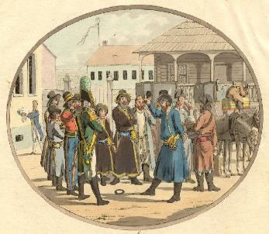
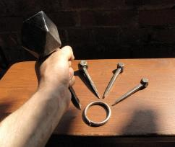
«СВАЙКА»
По красоте и мощи
движения поэт сравнивал играющего в сайку со всемирно известной древнегреческой статуей ,,Дискобол,,
(стихотворения "На статую играющего в свайку").
Юноша, полный красы, напряженья, усилия чуждый, Строен, легок и могуч, - тешится быстрой игрой! Вот и товарищ тебе, дискобол! Он достоин, клянусь, Дружно обнявшись с тобой, после игры отдыхать.
1836г
За стержень берутся рукой и с
силой бросают, чтобы воткнуть
в землю, попав при этом в
лежащее на земле кольцо .

Slide 10
«Буриме»
Буриме – (в переводе с фр.) означает стихотворение шуточного характера на заданные темы.
Правила игры :
Нужно создать стихотворение с условием, что заданные рифмы нельзя менять местами.
Исключение: использование перекрестных рифм,
т.е. если вам были заданы пары:
закат/богат, ручей/ничей
Не забывайте о содержании вашего стиха . У Вас должно из порой совсем несопоставимых и странных рифм получиться смысловое стихотворение.
Например, на рифму «ГОД/ НАРОД»
может получиться стих:
«Скоро праздник Новый год!
Веселится весь народ!»
Предлагаем вам поиграть в буриме.
Рифмы : МУЗЕЙ/ДРУЗЕЙ, ЮБИЛЕЙ/ВЕСЕЛЕЙ. Желаем Удачи

Slide 11
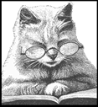
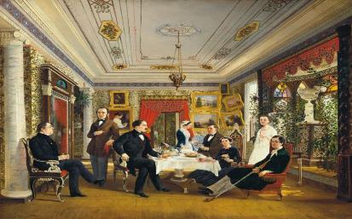
«Шарады»
В России с XVIII в. шарада – это загадка, состоящая из слов или слогов других слов, зашифрованных в самой загадке.
Например:
Первое – нота,
Второе - тоже,
А в целом
На горох похоже (Фасоль)

Slide 12
Шарады XIX века .
Автор поэтом Иваном Варлаковым.
Опубликованые в «Вестнике Европы» в 1819 г.
Начальным мужики зовут своих господ;
Второе – в городе такая есть особа,
У коей каждый год нагой народ,
Солдата без ружья – составят оба.
Мое начальное – ни зюйд, ни вест, ни норд;
Мое последнее - есть первая преграда врагу,
Коль явится с осадою близ града,
А целое – гора, возникшая из вод.
Когда мы вещь продать кому - нибудь хотим,
То первое всегда при этом говорим;
Второе – есть река в России знаменита;
А целое – слепец, Психеин волокита.

Slide 13
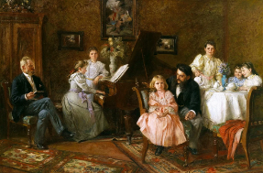
Детские шарады
Первый слог – местоименье
Второй – весенний месяц яркий
В конце - частица для смягченья,
А в целом - остров очень жаркий
Первое слово над чайником тает,
Второе у папы растет над губой,
А целое – ветер морской надувает
И в плаванье нас приглашает с тобой.
Часть первая – на земле остается,
Когда по ней кто-то пройдет,
Вторая- дается Ошибками в долгом труде.
А словом охотник зовется.
Что зверя отыщет в тайге

Slide 14
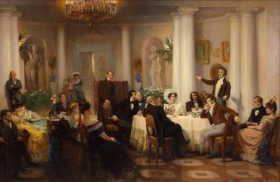
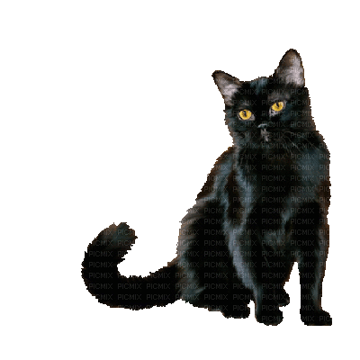
«Центон»
Центон – литературная игра, которая пользовалась большой популярностью в XIX веке.
Центон – (в переводе с лат.) в переводе означает «одеяло из цветных лоскутков».
В литературе «Центон» - это стихотворение, составленное из различных отрывков произведений одного или разных авторов.

Slide 15
«Центоны»
для взрослых и подростков
Выхожу один я на дорогу
В старомодном, ветхом шушуне,
Ночь тиха, пустыня внемлет Богу.
Не грусти так шибко обо мне.
Однажды в студеную зимнюю пору,
Сижу за решеткой в темнице сырой.
Гляжу, поднимается медленно в гору, Вскормленный в неволе орел молодой.
И шествуя важно.
В спокойствии чинном
Мой верный товарищ, махая крылом
В больших сапогах, в полушубке овчинном Кровавую пищу клюёт за окном…

Slide 16
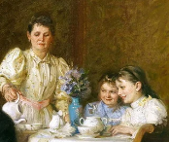
«Центон» для детей
В синем небе звезды блещут,
В синем море волны хлещут;
Туча по небу идет,
Бочка по морю плывет.
Вот из моря вышел старый Бес:
«Зачем ты, Балда, к нам залез?»
- «Да вот, хочу веревкой море морщить,
да вас, проклятое племя корчить».
Вдруг раздался легкий звон,
И в глазах у всей столицы
Петушок вспорхнул со спицы
К колеснице подлетел
и царю на темя сел.

Slide 17
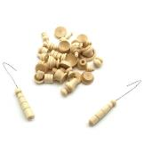
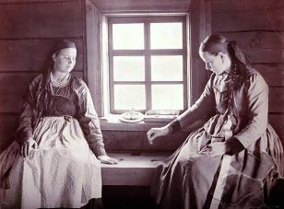
«Бирюльки» (настольная игра)
Правила этой старинной игры чрезвычайно просты: бирюльки высыпают на стол так, чтобы они легли кучкой. Играющие поочередно вынимают их при помощи проволочного крючка, насаженного на палочку.
Главное условие: не шевелить соседние бирюльки. Пошевелив их, игрок передает крючок следующему игроку. Игра продолжается до тех пор, пока не разберут всю кучку. Выигрывает тот, у кого набралось больше бирюлек. Или играют до тех пор, пока у одного из игроков не наберется условленное число бирюлек

Slide 18
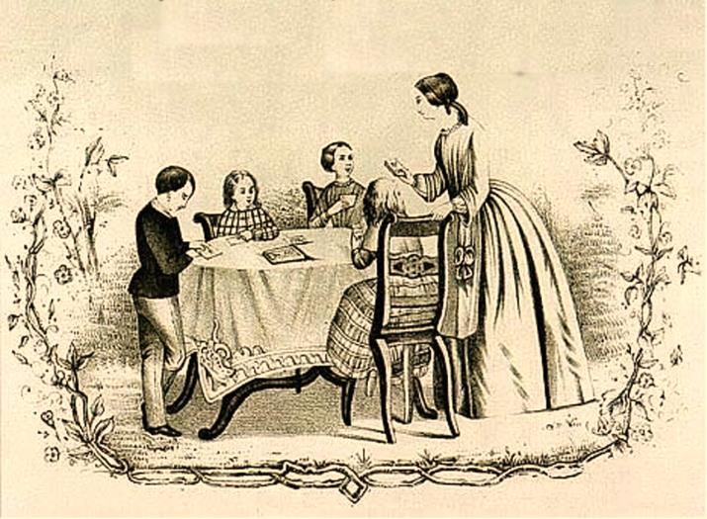
Игра в «Гусек» (настольная игра)
В «Гуся» играли на доске, на которой был нарисован фантастический свиток, называемый
«жардин де л`уи» / «гусиные гардины», разбитый на 63 области, помеченных разными эмблемами, такими как: гостиница, череп, мост и лабиринт.

Slide 19
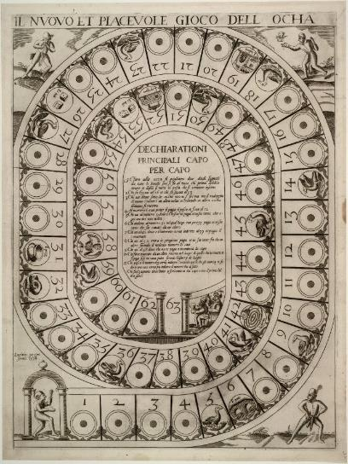
Игра в «Гусек»
На 5-ой,9-ой и других областях карты игры,
эмблема изображала гуся. Отсюда и ее название.
Цель игры – первым достичь конца пути. Существуют разные варианты правил,
мы приводим тот, который показался нам наиболее старинным.

Slide 20
Правила игры в «Гусек»
Вам понадобятся фишки разного цвета для каждого игрока, кости(кубик) и карта – игровое поле. Игроки по очереди бросают кости, и ходят по клеткам, согласно количества выпавших на кубике точек. Клетки с изображением гуся (5, 9, 14, 18, 23, 27, 32, 36, 41, 45, 50, 54, 59) позволяют продвинуться вперед (иногда сначала перейдя на следующую «гусиную» клетку), если гусь смотрит вперед, снова бросив кости, или вынуждают вернуться, если гусь смотрит назад, на количество клеток определяемое новым броском. Клетки с изображением костей (26 и 53) символизируют удачу: на них можно попасть, выбросив на первом же ходе 6 и 3 или 4 и 5, соответственно. Попав на клетку 26 в ходе игры, игрок перескакивает на 53, и наоборот, попав на 53, должен вернуться на 26.

Slide 21
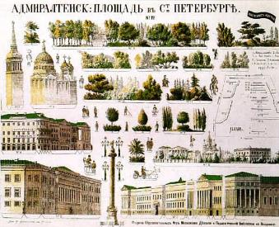
Русские настольные игры ХIХ века
Ко второму типу принадлежали игры с образовательной направленностью. Благодаря им дети приобретали знания и полезные навыки. Так, принцип лото удачно подходил для изучения истории, географии и астрономии, иностранных языков и русской азбуки. Дети могли заняться также вырезанием из бумаги. Девочки меняли наряды на плоской кукле - модной даме, мальчики одевали солдата в мундиры разных полков
Более сложной забавой было склеивание различных моделей: транспортных средств, зданий - от вымышленных замков до реальных архитектурных достопримечательностей Петербурга и Москвы.

Slide 22
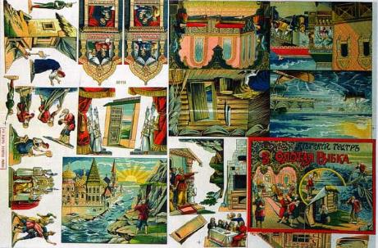
Сродни этим развлечениям был и детский театр. Он состоял из декораций и фигурок, которые следовало вырезать и расставить, и книжечки с текстом инсценировки. Разыгрывать предлагалось драматические и оперные спектакли, сцены из русской истории, а кроме того - современные события: народный праздник, прогулку в зоопарк, поездку по железной дороге.

Slide 23
Птицы летят
Все игроки сидят в кругу за столом. Одна рука находится на столе. Ведущий начинает рассказ: «Я много путешествовал по разным странам. И пришел к такому замечательному выводу: все живые существа, покрытые перьями, летают. Все птицы летают». На последних словах ведущий поднимает указательный палец руки вверх и все повторяют за ним. Сообщается правило игры: если это птица, и она летает, то надо поднять указательный палец вверх. Дальше ведущий продолжает: «И утки летают (водящий и игроки на каждую правильную фразу поднимают палец вверх), и гуси летают, и синицы летают. И львы летают» Многие игроки автоматически поднимут пальцы вверх. И ошибутся. Игру надо проводить в быстром темпе, чередуя птиц, зверей, рыб, насекомых (они тоже летают, но ведь они не птицы, и потому не надо поднимать палец), летающие предметы – осенние листья, стрела (поднимать палец не нужно, ведь это не птица). Все, кто ошибся, в конце игры платят фанты – выполняют простые задания.

Slide 24
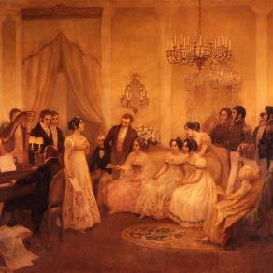
«Фанты»
Одна из самых популярных
petits-jeux —
фанты — дошла и до наших дней. По правилам игры каждый из игроков складывает фанты в шляпу. После ведущий с закрытыми глазами вынимает фант и дает хозяину самые разные задания: петь по-петушиному, прыгать на одной ножке и тому подобное. В книге «Правила светской жизни и этикета: Хороший тон. Сборник советов и наставлений на разные случаи домашней и общественной жизни» сохранились примеры еще нескольких популярных
подвижных игр для взрослых компаний.

Slide 25
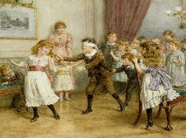
«Жмурки»
Все знают такую игру как Жмурки. И, конечно же, все в неё играли. Но на всякий случай напомним: одному из детей завязывают глаза, и он пытается поймать кого-нибудь из детей. Кого поймал, тот становится водящим и уже ему завязывают глаза.
Однако дети в конце 19 века играли в совсем другие Жмурки. Из общего только то, что одному из играющих завязывали глаза, в остальном же это две совершенно разные игры с одинаковым названием. К тому же, те старые «Жмурки» сопровождались пением. Интересно? Читайте дальше!

Slide 26
«Жмурки»
Правила игры:
Дети составляют круг. Один из играющих с завязанными глазами и с палочкою в руке ходит в круге. Остановившись перед кем-нибудь, он трогает его палочкой и спрашивает: «Кто тут?» В ответ ребенок, которого дотронулись, должен подражать крику какого-нибудь зверя или птицы и переменить при этом голос так, чтобы спрашивающий не узнал его. Если стоящий в кругу не отгадал, кого от тронул, то хор детей поёт:
«Нет, постой ещё, дружок,
Отгадай, чей голосок»
Водящему даётся еще две попытки отгадать, кто перед ним. Если же он так и не отгадывает, то идёт дальше и трогает палочкой другого из играющих. Если же отгадывает, то хор поёт:
«Отгадал, чей голосок,
Становись же к нам в кружок!»

Slide 27
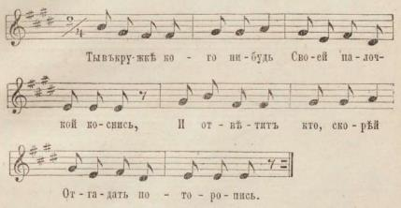
«Жмурки»
Тот, чей голос был узнан, завязывает глаза и идёт в центр круга, а предыдущий водящий присоединяется
к детям в кругу. Игра продолжается.

Slide 28
«Изучение старинных песен, сказок, игр необходимо для совершенного знания свойств русского языка» А. С. Пушкин

Slide 29
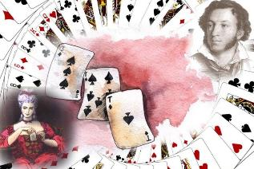
Вся наша жизнь - игра,
игра судьбы, игра природы,
друзей, врагов игра,
игра рождения и рода.
Но управлять не можем мы судьбой,
как и самой природой.
Но вот сказать себе: "Постой,
ты не спеши идти, не зная броду!"
Вся наша жизнь - игра
с собой, и с теми, кто тебе дороже.
Игра и вечный бой,
взлет и падение... И всё же!
МОДЕСТ ЧАЙКОВСКИЙ

Slide 30
БЛАГОДАРИМ ЗА ВНИМАНИЕ!
МБУК КДЦ «РОДНИК»
2024г.

